Slide 1
Мишень ²³⁸U на пучке электронов
( E_{e-}= 60, 100, 140, 180 МэВ )
Тютюнников С.И., Крячко И.А., Расулова Ф.А., Стегайлов В.И.,
Розов С.В.,Чан Т.Н. и др.
- Методика ( ²⁰⁹Bi ).
- Результаты экспериментов.
- Планы.
Работа в рамках темы 02-1-1107-2011/2020,
Коллаборация « Энергия + Трансмутация »
ОИЯИ, Дубна, 2020 г.

Slide 2
Содержание
Введение
Экспериментально-методическая база
Экспериментальные результаты по выходам продуктов (γ, n) реакций, полученные на базе мишени моноизотопа ²⁰⁹Bi
Экспериментальные результаты по выходам, полученные на базе ²³⁸U
Исследования реакций в мишенях ²³⁷Np, ²³⁹Pu и ²⁴¹Am в поле нейтронов
Обсуждение полученных результатов
Заключение
2

Slide 3
Аннотация
Предложена методика определения выходов образовавшихся ядер в облученной мишени. При обработке введено понятие реальной абсолютной эффективности системы, которая содержит неточечный образец с детектором. С целью подтверждения предложенной методики приведены расчёты по реакциям (γ, n), происходящих в мишени ²⁰⁹Bi.
Проведены эксперименты, связанные с облучением урановой мишени. Представлены массовые распределения продуктов деления и выходы ядер, образующихся в мишени ²³⁸U.
3

Slide 4
В нейтронном поле, полученном с помощью Фазотрона
(протоны с энергией 660 МэВ)
В нейтронном поле, полученном с помощью Нуклотрона
(дейтроны с энергией 1-8 ГэВ)
Исследования трансмутации образцов в рамках проекта «Энергия и трансмутация»
В поле тормозного излучения, полученном с помощью ЛИНАК-200
(электроны с энергией 20-200 МэВ)
В поле электромагнитного излучения, полученном с помощью лазера
4

Slide 5
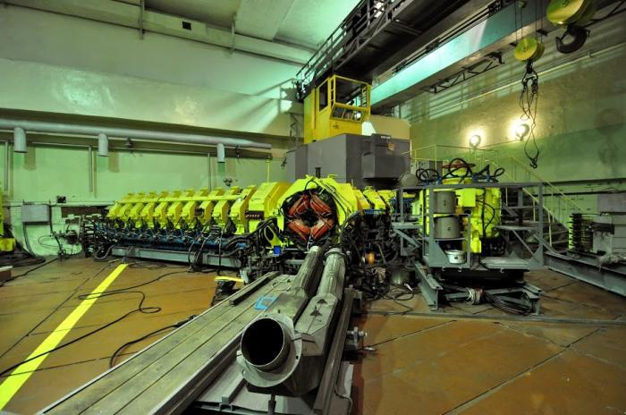
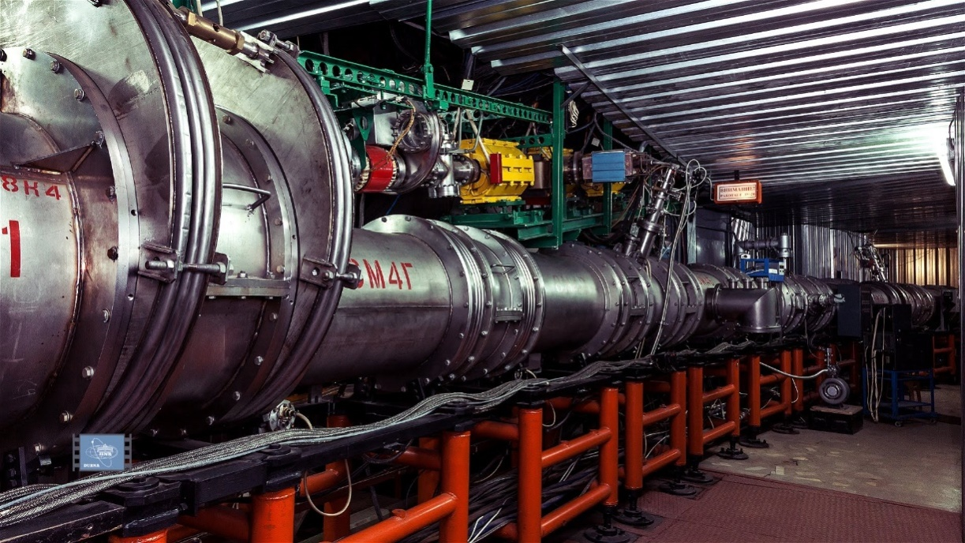
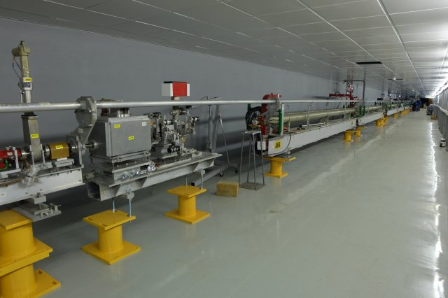
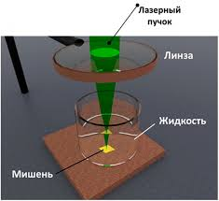
Протонный ускоритель ФАЗОТРОН в ЛЯП
Ускоритель НУКЛОТРОН в ЛФВЭ
5
Линейный ускоритель ЛИНАК-200 в ЛЯП

Slide 6
Экспериментально-методическая база ЯСНАПП
Рис.1. Комната измерения облученных мишеней:
аппаратура, программное обеспечение, детекторы
6

Slide 7
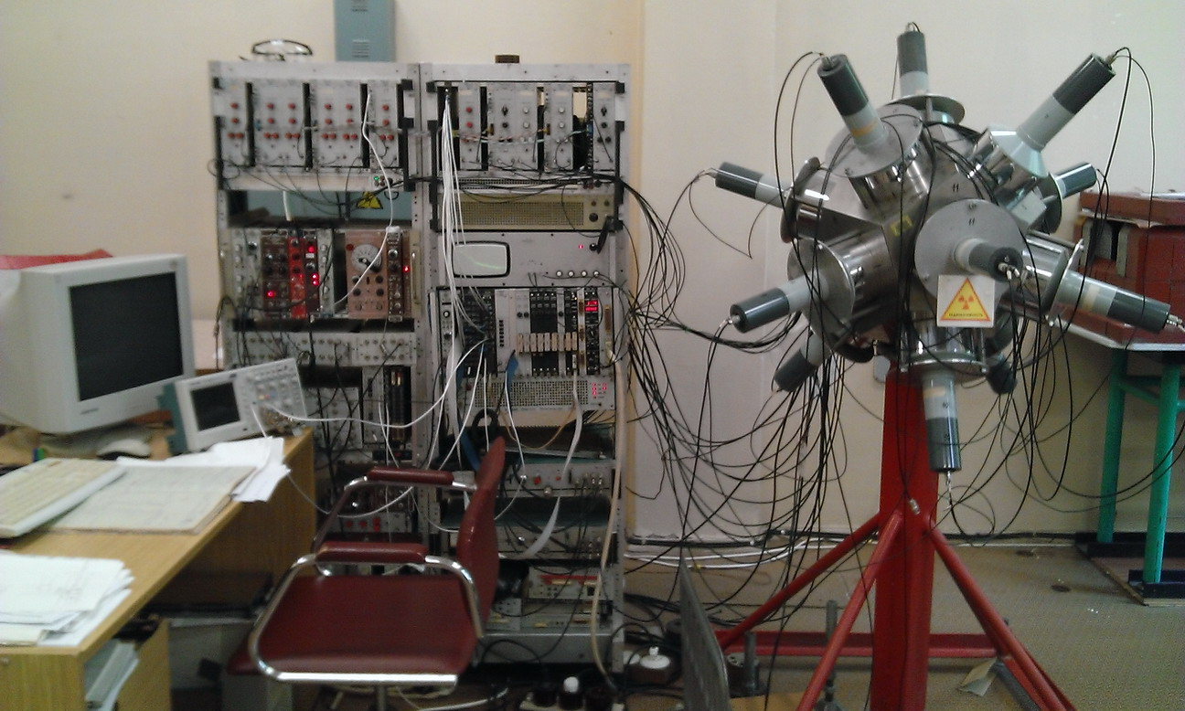
Рис.1. Много-детекторный спектрометр совпадений типа «ДОДЕКАЕДР»

Slide 8
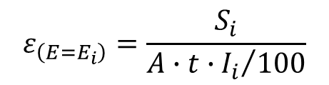
Абсолютная эффективность регистрации гамма-квантов
S_{i} – площадь фотопика данной энергии;
t – время измерения;
A – активность;
I_{i} – квантовый выход γ-квантов данной энергии
№ | Е, кэВ
1 | 53,16
2 | 79,61
3 | 80,99
4 | 121,78
5 | 160,61
6 | 223,23
7 | 244,69
8 | 276,39
9 | 302,85
10 | 344,28
11 | 356,02
lgε(lgE )=y₀ + B₁lgE + B₂lg²E + B₃lg³E + B₄lg⁴E
12 | 383,85
13 | 778,9
14 | 867,37
15 | 964,08
16 | 1085,87
17 | 1112,07
18 | 1173,24
19 | 1212,95
20 | 1299,14
21 | 1332,5
22 | 1408
Рис.2. Зависимость энергия – эффективность получена с помощью ОСГИ

Slide 9
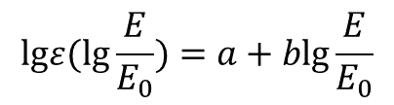
№ | Е, кэВ
9 | 302,85
10 | 344,28
11 | 356,02
12 | 383,85
13 | 778,9
14 | 867,37
15 | 964,08
16 | 1085,87
17 | 1112,07
18 | 1173,24
19 | 1212,95
20 | 1299,14
21 | 1332,5
22 | 1408
Рис.3. Зависимость энергия – эффективность в области жестких энергий получена с помощью ОСГИ

Slide 10
Введение понятия реальной абсолютной эффективности
ОСГИ
Общая толщина активной части с двумя плёнками 0,1 мм.
Диаметр активной части не более 3 мм.
D=15-21 мм
γ-квант
h=1-3 мм
В наших исследованиях использованы мишени
толщиной 1-3 мм (примерно в 10-30 раз толще чем ОСГИ).
Диаметр мишени 15-21 мм (в 5-7 раз больше чем ОСГИ).
В таких размерах мишени эффект самопоглощения ярко выражается.
Специфика экспериментов с облученными радиоактивными мишенями (с Np-237, Pu-239 и Am-241) состоит в том, что в их спектрах присутствует высокий γ-фон, возникающий при радиоактивном распаде ядер самой мишени. При этом необходимо использовать фильтр разными толщинами
(например, Pb, Сd, Cu или комбинация этих фильтров).
Фильтр
Детектор

Slide 11
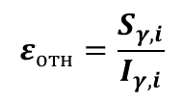
Алгоритм определения реальной абсолютной эффективности
Рис.4. Пример положения идеальной абсолютной эффективности с:
а) реальной относительной эффективностей; б) реальной абсолютной эффективностей.

Slide 12
lgε(lgE ) = y₀ + B₁lgE + B₂lg²E + B₃lg³E + B₄lg⁴E
Рис.5. Положение идеальной и реальной абсолютных эффективностей,
полученных на основе спектра ¹³³Ba

Slide 13
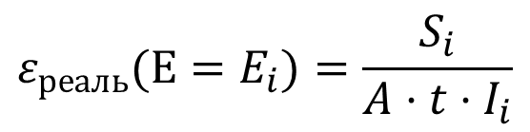
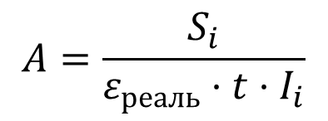
№ | E, кэВ | I, % | Счёт | ɛ_{реаль} | A_{эксп.} | A_{ср} | A₀ (эксп) | А₀ паспорт
1 | 53,16 | 2,199 | 1128,5 | 3,74E-04 | 20314,03 | 29260,43 | 47195,27 | 54600
2 | 79,61 | 2,62 | 12082,5 | 2,3E-03 | 29525,62
3 | 80,99 | 34,06 | 168704,7 | 2,42E-03 | 30281,93
4 | 160,61 | 0,645 | 4542,3 | 3,68E-03 | 29810,56
5 | 223,23 | 0,45 | 2054,7 | 2,28E-03 | 30831,95
6 | 276,39 | 7,164 | 22022,4 | 1,53E-03 | 30408,16
7 | 302,85 | 18,33 | 47619,2 | 1,29E-03 | 30328,28
8 | 356,02 | 62,05 | 123638,7 | 9,81E-04 | 30759,19
9 | 383,85 | 8,94 | 15982,3 | 8,76E-04 | 31084,13

Slide 14
Экспериментальные результаты по выходам продуктов (γ, n) реакций, полученные на базе мишени моноизотопа ²⁰⁹Bi
Мишень
E_{e}=60, 100, 140, 180 МэВ
Конвертор
e⁻
n⁰, γ
, e ⁻
D = 15 мм
h=3 мм
Рис.6. Схема облучения мишени ²⁰⁹Bi на электронном пучке

Slide 15
lgε(lgE )=y₀ + B₁lgE + B₂lg²E + B₃lg³E + B₄lg⁴E
Рис.7. Положение идеальной и реальной абсолютных
эффективностей в измерении спектра мишени ²⁰⁹Bi

Slide 16
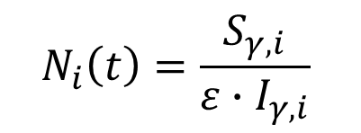
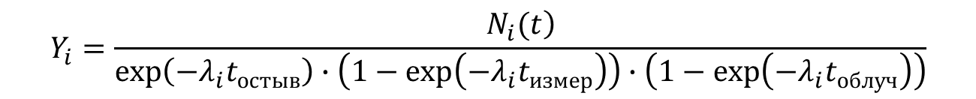
λ_{i}
Рис.8. Выходы фотоядерных реакций относительно
(γ, 3n) реакции в мишени ²⁰⁹Bi и результаты группы [1]

Slide 18
Экспериментальные результаты по выходам, полученные на базе ²³⁸U
Мишень ²³⁸U на пучке протонов
E_{p}=660 МэВ
20 см
10 см
P ⁺
10 см
Pb
Мишень
Мишень
Рис.9. Схема облучения мишени природного урана в поле генератора нейтронов (свинец) на пучке протонов

Slide 19
lgε(lgE )=y₀ + B₁lgE + B₂lg²E + B₃lg³E + B₄lg⁴E
Рис.10. Положение идеальной и реальной абсолютных эффективностей в измерении спектра мишени ²³⁸U

Slide 20
Рис.11. Сравнение трёх спектров облученной мишени ²³⁸U на протонном пучке при E_{p}=660 МэВ

Slide 21
Рис.7. Определение периода полураспада ²³⁹Np по гамма-переходу с энергией 106,12 кэВ и 277,6 кэВ

Slide 22
Рис.12. Диаграмма ядер, образовавшихся в урановой мишени на пучке протонов: 1- ^{85m}Kr, 2- ⁹¹Sr, 3- ⁹³Y, 4- ⁹⁷Zr, 5- ⁹⁰Mo, ⁹⁹Mo, 6- ¹⁰³Ru, ¹⁰⁵Ru,7- ¹⁰⁵Rh, 8- ¹¹⁵Cd, 9- ¹²⁶Sb, ¹²⁷Sb, ¹²⁸Sb, 10- ^{131m}Te, ¹³³Te, 11- ¹³¹I, ¹³²I, ¹³³I, ¹³⁵I, 12- ¹³³Xe, ¹³⁵Xe, 13- ¹⁴⁰Ba, 14- ¹⁴⁰La, 15- ¹⁴¹Ce, ¹⁴³Ce, 16- ¹⁴⁹Pm, 17- ^{150m}Eu

Slide 23
Рис.13. Выходы продуктов деления ²³⁸U на пучке протонов:
1- ^{85m}Kr, 2- ⁹⁰Mo, 3- ⁹¹Sr, 4- ⁹³Y, 5- ⁹⁷Zr, 6- ⁹⁹Mo, 7- ¹⁰³Rh, 8- ¹¹⁵Cd, 9- ¹²⁶Sb, 10-¹²⁷Sb, 11- ¹²⁸Sb, 12- ^{131m}Te, ¹³¹I, 13- ¹³²I, ¹³²Te, 14- ¹³³I, ¹³³Xe, 15-¹³⁵I, 16- ¹⁴⁰Ba, ¹⁴⁰La, 17- ¹⁴¹Ce, 18- ¹⁴³Ce, 19- ¹⁴⁹Pm, 20- ^{150m}Eu

Slide 24
Мишень ²³⁸U на пучке электронов
E_{e}=140 МэВ
Конвертор
Мишень
e –
n⁰, γ
, e ⁻
d=3 мм
Рис.14. Схема облучения мишени природного урана в поле генератора нейтронов (свинец) на пучке электронов

Slide 25
Рис.15. Положение идеальной и реальной абсолютных эффективностей в измерении спектра мишени ²³⁸U

Slide 26
Рис.16. Диаграмма образовавшихся ядер в мишени ²³⁸U на пучке e– :
1- ⁷⁸Ge, 2- ⁸⁴Br, 3- ⁷⁹Kr, ^{85m}Kr, ⁸⁷Kr, ⁸⁸Kr, 4- ⁸⁸Rb, ⁸⁹Rb, 5- ⁹¹Sr, ⁹²Sr, 6- ^{91m}Y, ⁹²Y, ⁹⁴Y, 7- ⁹⁵Zr, ⁹⁷Zr, 8- ⁹⁷Nb, 9- ^{94m}Tc, ⁹⁵Tc, 10- ⁹⁹Pd, 11- ¹⁰⁴Cd, 12- ¹⁰⁵Ru 13- ¹¹²Ag, ¹¹³Ag, 14- ^{108m}In,¹⁰⁹In,^{114m}In, 15- ^{123m}Sn,¹²⁷Sn,¹²⁸Sn, 16- ¹¹⁷Sb, ¹²⁸Sb, ¹²⁹Sb, ¹³⁰Sb, 17- ¹³¹Te, ^{133m}Te, ¹³⁴Te, 18- ¹²³I, ¹³²I, ¹³³I, ¹³⁴I, ¹³⁵I, 19- ¹³⁵Xe, ^{135m}Xe, 20- ¹³⁸Cs, 21- ¹⁴¹Ce, 22- ¹⁴²La, 23- ¹⁴⁶Pr, 24- ¹⁴⁹Nd

Slide 27
Рис.17. Выходы продуктов деления ²³⁸U на пучке электронов, E_{e-}= 140 МэВ:
1- ⁷⁸Ge, 2- ⁷⁹Kr, 3- ⁸⁴Br, 4- ⁸⁵Kr, 5- ⁸⁹Rb, 6- ⁹⁴Y,^{94m}Tc, 7- ⁹⁷Zr,⁹⁷Nb, 8- ⁹⁹Pd, 9- ¹⁰⁴Cd, 10- ¹⁰⁵Rh, 11- ¹¹²Ag, 12- ^{114m}In, 13- ¹¹⁷Sb, 14- ¹²³I, 15- ¹²⁷Sn, 16-¹²⁸Sn, ¹²⁸Sb, 17- ¹²⁹Sb, 18- ¹³⁰Sb, 19- ¹³²I, 20- ¹³³I, ¹³³Te, 21- ¹³⁴I, ¹³⁴Te, 22- ¹³⁵I, ^{135m}Xe, 23- ¹³⁸Cs, 24- ¹⁴¹Ce, ¹⁴¹Ba, 25- ¹⁴²La, 26- ¹⁴⁶Pr, 27- ¹⁴⁹Nd.

Slide 28
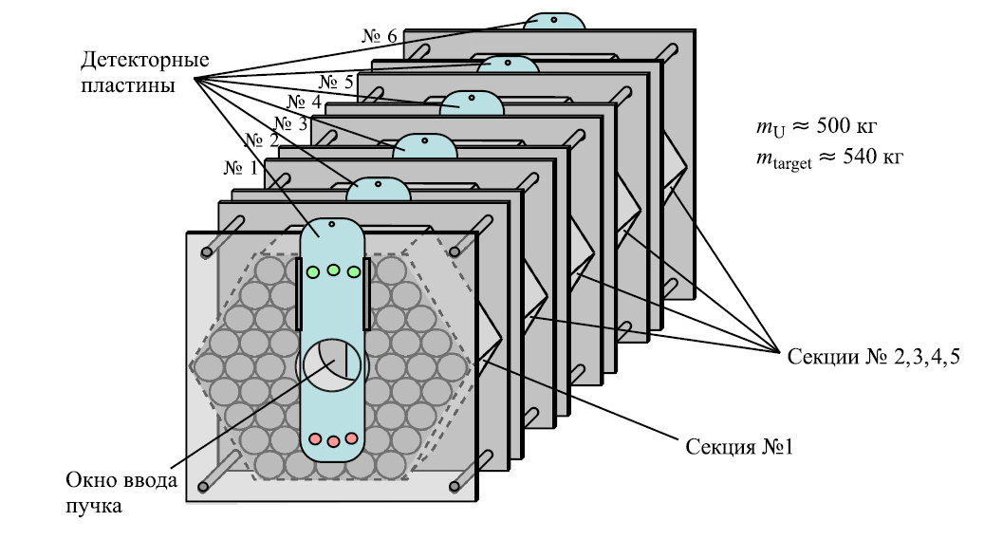
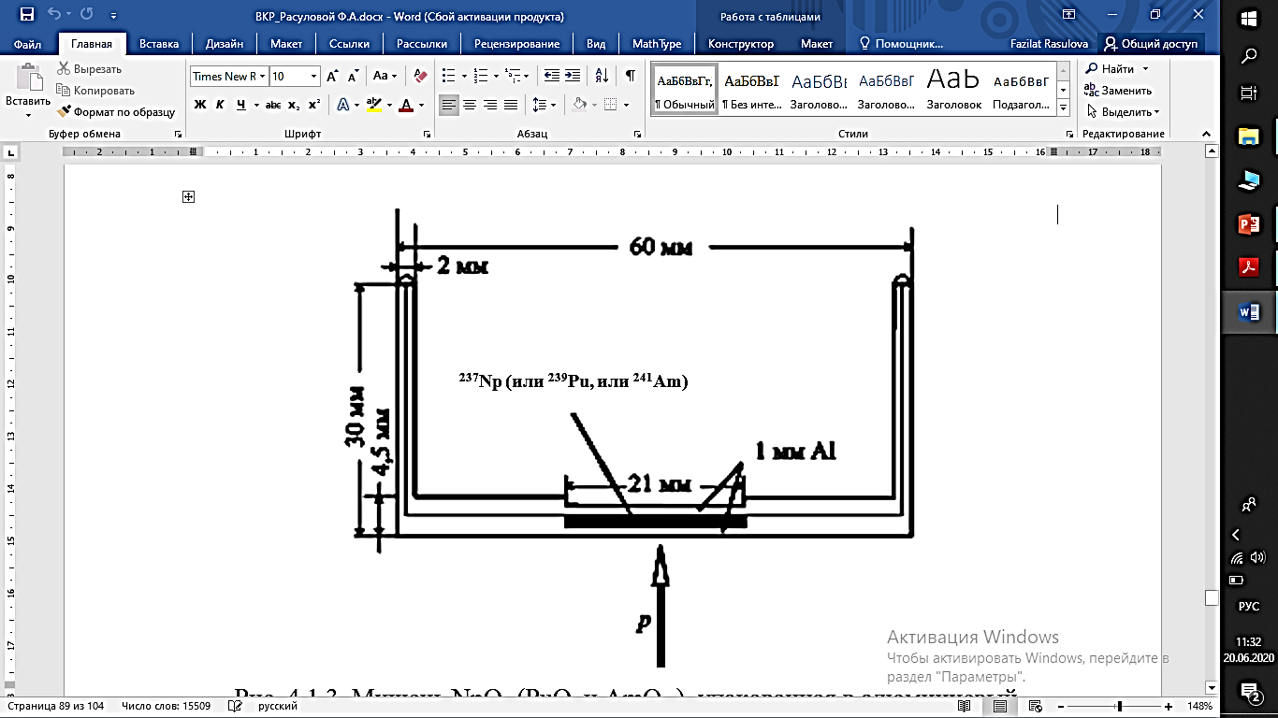
Исследования реакций в мишенях ²³⁷Np, ²³⁹Pu и ²⁴¹Am в поле нейтронов
Рис.18. Экспериментальная установка «Квинта» и мишени NpO₂ (PuO₂ и AmO₂)

Slide 29
lgε(lgE )=y₀ + B₁lgE + B₂lg²E + B₃lg³E + B₄lg⁴E
Рис.19. Положение идеальной и реальной абсолютных эффективностей в измерении спектра мишени ²³⁹Pu
26

Slide 30
27
Рис.20. Сравнение двух спектров облученной мишени ²³⁷Np

Slide 31
Рис.21. Диаграмма ядер, образовавшихся в мишени ²³⁷Np
28

Slide 32
Рис.22. Диаграмма ядер, образовавшихся в мишени ²³⁹Pu
29

Slide 33
Рис.23. Диаграмма ядер, образовавшихся в мишени ²⁴¹Am
30

Slide 34
Обсуждение полученных результатов
1 Нами впервые введено понятие реальной абсолютной эффективности в системе, которая содержит не точечный образец с детектором и алгоритм её определения
Анализ реакций (γ, Xn), наблюдаемых в проведённых экспериментах для мишени ²⁰⁹Bi и выводы по определению выходов реакций сделаны на основе использования именно понятия реальной абсолютной эффективности.
Сравнение реакций деления, наблюдаемых в проведённых экспериментах для мишеней природного урана на фазотроне и ускорителе электронов позволило определить возможности ЛИНАК-200 для целей трансмутации в рамках нашей программы и сравнить полученные результаты с результатами на протонах 660 МэВ.
Исследование реакций деления, наблюдаемых в проведённых экспериментах : позволило сказать какие ядра образуются в этих реакциях и определить их выходы.
.
31

Slide 35
ОООоочяооовввввчрр

Slide 36
(нами планируется развивать перечислен
ные методики на пучке электронов )
СПАСИБО ЗА ВНИМАНИЕ

Slide 37
Дополнительные слайды

Slide 38
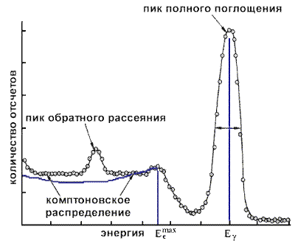
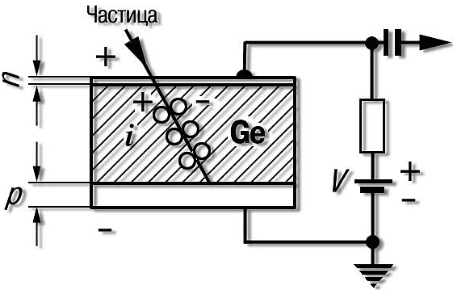
Пик полного поглощения
Количество отсчетов
Пик обратного рассеяния
Комптоновское распределение
E_{e}^{max}
E_{γ}
Рис.2. Принцип работы полупроводникового детектора
9

Slide 39
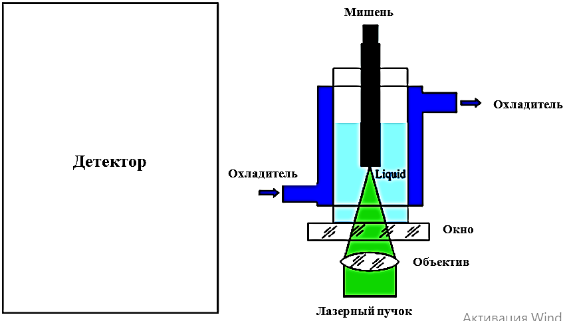
Рис.3. Схема исследования трансмутации образцов в полях электромагнитного излучения полученных с помощью лазера
5

Slide 40
Секция №1
D=36 мм
m=1,72 кг
h=104 мм
Секции №2,3,4,5
Рис.4. Экспериментальная установка «Квинта»
6

Slide 41
Рис.5. Положение идеальной абсолютной и реальной относительной эффективностей, получено на основе спектра ¹³³Ba в детекторе Планар на позиции №5
15

Slide 42
Рис.6. Сравнение двух спектров облученной мишени ²⁰⁹Bi на электронном пучке при E_{e}=60 МэВ
12

